Slide 1
INOVACIJSKE VJEŠTINE - kako inovacije u sportu iskoristiti za poslovanje?

Slide 2
1.Ciljevi i ciljevi
Na kraju ovog modula moći ćete:
Inovacijski proces
Nakon proučavanja ove jedinice, možete definirati pojam inovacije i navesti faze procesa inovacije.
Metode generiranja ideja
Nakon proučavanja ove cjeline, shvatit ćete značenje metoda strukturiranog generiranja ideja te imate mogućnost testirati nekoliko metoda.
Strategija Plavog oceana
Nakon proučavanja ove cjeline, shvatit ćete ideju strategije Plavog oceana kada stvarate nova tržišta za svoju tvrtku. Osim toga, možete pripremiti okvir od četiri aktivnosti za svoju poslovnu ideju

Slide 3
Sadržaj
Poglavlje 1
Poglavlje 2
Poglavlje 3
Uvod u design thinking:
Preuzmite ulogu korisnika i suosjećajte s problemom s kojim se susreću.
Detaljno definirajte problem zbrajanjem dostupnih raspršenih informacija.
Razmislite o raznim mogućim rješenjima problema kombinirajući maštovite poglede i generirajte najširi mogući raspon ideja.
Izradite prototipe rješenja za identificiranje novih putova i isticanje snaga i slabosti.
Testirajte prototip tražeći povratne informacije od krajnjih korisnika.
Uvod u metode generiranja ideja:
1. Brainstorming
Uvod u Brainstorming
PRAVILA za Brainstorming
KORACI za Brainstorming
2. Brainwriting
6-3-5 Brainwriting
Brainwriting Online
3. 5Y/ Metoda rješavanja problema 5 zašto
4. Metoda šest šešira za razmišljanje (R)
Uvod u strategiju Plavi ocean:
Uvrstite svoje ideje u okvir četiri aktivnosti

Slide 4
Poglavlje 1
Definicija
Sportaši često moraju biti inovativni, kako na treninzima tako i na natjecanjima. Inovacijske vještine važan su dio sporta. Iste vještine su vitalni dio poslovanja, kada planirate svoje poslovanje i razmišljate o konkurentskoj prednosti.
Inovacija je komercijalizacija ideje (sposobnost stvaranja vrijednosti kroz nove ideje i poboljšana rješenja).
Inovacijske vještine ključne su za poduzetnike i za one koji planiraju pokrenuti vlastiti posao. Poduzetnici moraju biti u stanju pratiti promjene na tržištu i poslovnom okruženju.

Slide 5
Poglavlje 1
Proces design thinking-a
Preuzmite ulogu korisnika i suosjećajte s problemom s kojim se susreću.
Detaljno definirajte problem zbrajanjem dostupnih raspršenih informacija.
Razmislite o raznim mogućim rješenjima problema kombinirajući maštovite poglede i generirajte najširi mogući raspon ideja
Izradite prototipe rješenja za identificiranje novih putova i isticanje snaga i slabosti.
Testirajte prototip tražeći povratne informacije od krajnjih korisnika.

Slide 6
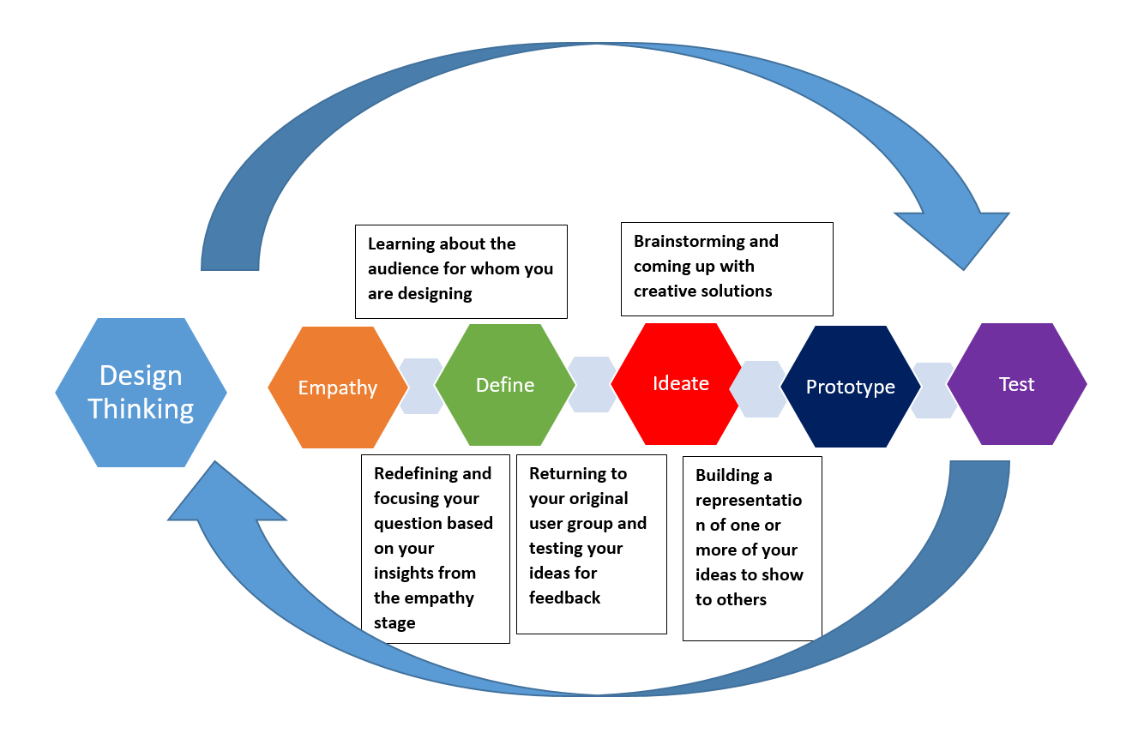
Poglavlje 1
https://commons.wikimedia.org/wiki/File:Design_thinking.png

Slide 7
Poglavlje 1
Uvod u metode generiranja ideja
Brainstorming
Rješavanje problema
Generiranje ideja

Slide 8
Poglavlje 2
Brainstorming
Brainstorming se odnosi na generiranje puno ideja, na suradnju i otvorenost za „divlja” rješenja.
Izbjegavajte rasprave o tome zašto ideje možda ne funkcioniraju. Ovakvo ponašanje ubija kreativnost i pomiče grupni način razmišljanja s generativnog na kritičan. Jedini način da dođete do dobrih ideja je da imate mnogo izbora.
Postoje mnoge varijacije o tome kako pokrenuti brainstorming, koristeći poučne ploče, ljepljive bilješke, koristeći tehnike kao što su "brainwriting", "abeceda", "mreža" ili "kružni brainstorming".

Slide 9
Poglavlje 2​
Koraci za Brainstorming:
1. Postaviti
2. Olakšati
3. Pratiti
https://key0.cc/freepng/270382-Brainstorming-School-Based-Management-Clipart

Slide 10
Poglavlje 2​
Brainwriting u učionici
Pronađite informacije i proučite tehniku 6-3-5. Organizirajte sesiju brainwriting-a u učionici.
Photo by Frans Van Heerden from Pexels

Slide 11
Poglavlje 2​
Test brainwriting Online
Sesije brainwriting-a također se mogu održavati online na udaljenom ili virtualnom sastanku; na primjer: Online ploča za vizualnu suradnju www.miro.com.
IZBORNO: Pronađite drugi online softver za brainwriting.

Slide 12
Poglavlje 2​
Metoda rješavanja problema: 5Y/5 Zašto
https://youtu.be/B-M3YlA2KDg brzo vas vodi do korijena problema.
Tehnika 5 Zašto je vjerna ovoj tradiciji, a najučinkovitija je kada odgovori dolaze od ljudi koji imaju praktično iskustvo s problemom.
Metoda je nevjerojatno jednostavna: kada se pojavi problem, istražite njegov temeljni uzrok pitanjem "Zašto?" pet puta.
Zatim, kada protumjera postane očita, slijedite je kako biste spriječili da se problem ponovi.
IZBORNI ZADATAK: Testirajte ovu metodu u razredu. https://www.mindtools.com/pages/article/newTMC_5W.htm)

Slide 13
Poglavlje 2​
Metoda generiranje ideja: Šest šešira za razmišljanje(R)
pomaže vam da sagledate odluku na različite načine s modelom igranja uloga koji je razvio Edward de Bono 1986. godine.
Svaki od njih predstavlja različitu leću ili perspektivu na određeno pitanje i pronicljivu aktivnost koja sprječava usko razmišljanje.
Služi kao timsko rješavanje problema i brainstorming tehnika koja se može koristiti za istraživanje problema kroz različite perspektive kako bi se otkrile opcije koje bi inače mogle biti zanemarene.
https://youtu.be/oHiwpz7r4wY
IZBORNI ZADATAK : Generirajte nove ideje koristeći ovu metodu u učionici.

Slide 14
Poglavlje 3
Strategija Plavog oceana
Želite li stvoriti ideje koje mijenjaju igru? Evo šest načina da stvorite svoje ideje i strategije za plavi ocean https://youtu.be/NUWKiC2Jg-A
Strategija Plavog oceana je istodobna težnja za različitostima i niskim troškovima kako bi se otvorio novi tržišni prostor i stvorila nova potražnja.
Riječ je o stvaranju i osvajanju neospornog tržišnog prostora, čime se konkurenciju čini nevažnom. (https://www.blueoceanstrategy.com/what-is-blue-ocean-strategy/)

Slide 15
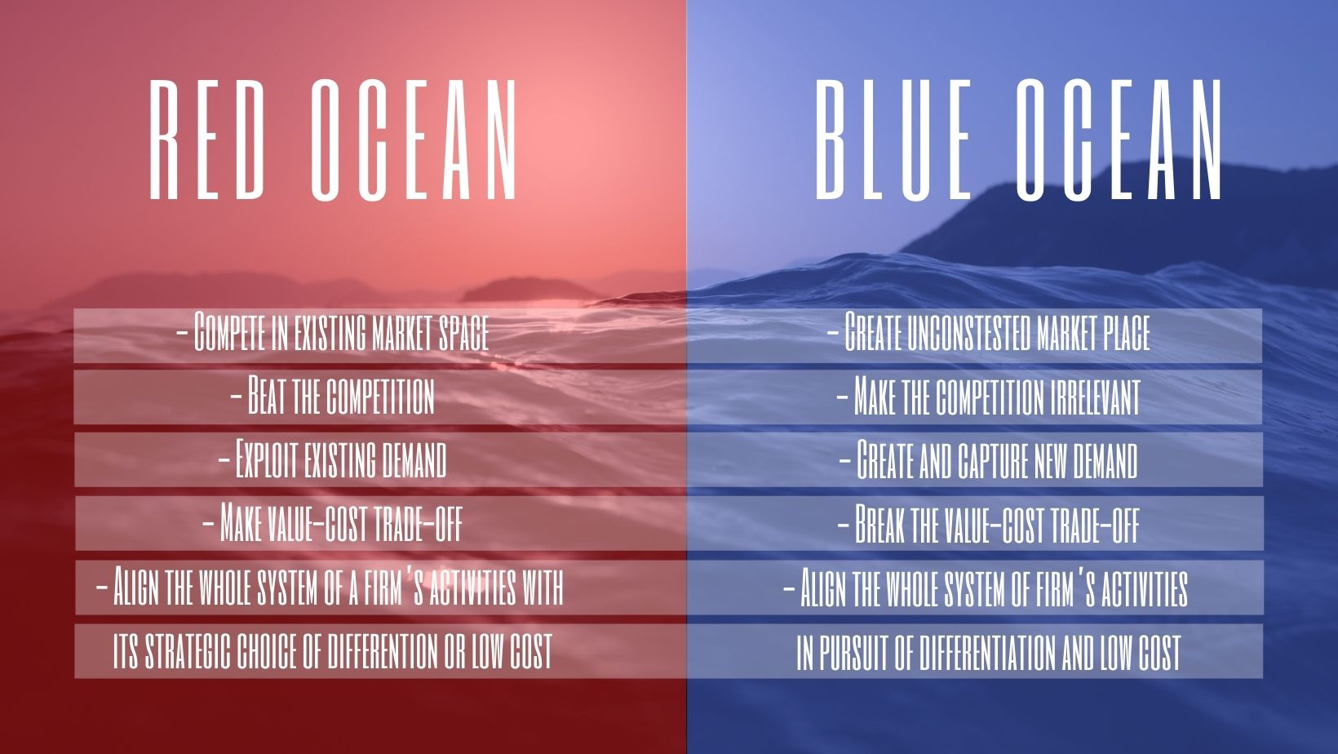
Poglavlje 3
Razlike između plavog i crvenog oceana

Slide 16
Poglavlje 3
Radni zadaci: Okvir za plan u 4 aktivnosti
Prvo, prouči ovaj materijal:
https://www.blueoceanstrategy.com/tools/four-actions-framework/
Pripremi okvir za tvoj plan u 4 aktivnosti i prezentiraj u učionici.

Slide 17
Sažetak
Uvod u strategiju Plavog oceana
Način traženja različitosti i niske cijene za otvaranje novog tržišnog prostora i potražnje
Način stvaranja i osvajanja tržišta bez troškova kako bi konkurencija postala nevažna.
Uvod u design thinking
Razumjeti i definirati problem korisnika
Benchmarking i prikupljanje podataka
Dizajnirajte više rješenja
Eksperimentirajte jeftino i brzo.
Uvod u metode generiranja ideja
Brainstorming
Brainwriting
Metoda rješavavanja problema pet zašto
Metoda 6 šešira za razmišljanje

Slide 18
Test za samoocjenjivanje
Pitanje 1:
Što je inovacija i zašto je važna u poslovanju?
Pitanje 2
Pitanje 3
Koje su faze design thinking-a?
Recite osnovne principe brainstorming-a.
Pitanje 4
Pitanje 5
Pitanje 6
Opišite metodu generiranja ideja. Kada bi se mogla koristiti?
Objasnite osnovne ideje strategije Plavog oceana.
Koje su prednosti strategije Plavog oceana za razvijanje poslovanja?

